Slide 1
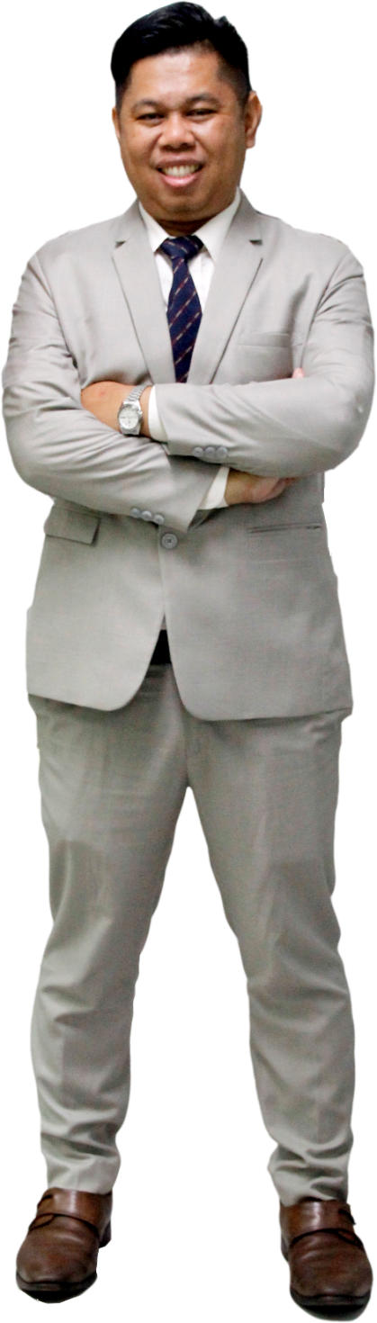
FACULTY OF FINE AND APPLIED ARTS, SSRU
ยินดีต้อนรับ
นักศึกษาทุกท่าน
“อ.โจ้”
ผศ.ดร.รุ่งเกียรติ สิริวงษ์สุวรรณ
FACULTY OF FINE AND APPLIED ARTS, SSRU

Slide 2
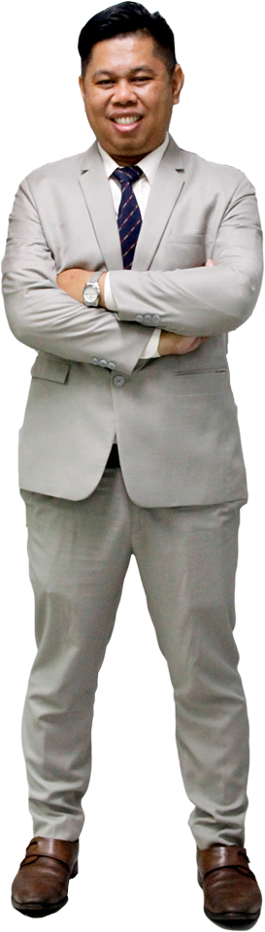
วิชาทักษะรวมวงดนตรีตะวันตก 2

Slide 3
รวมวง
มีหลากหลาย
ประเภทการรวมวงดนตรี

Slide 4
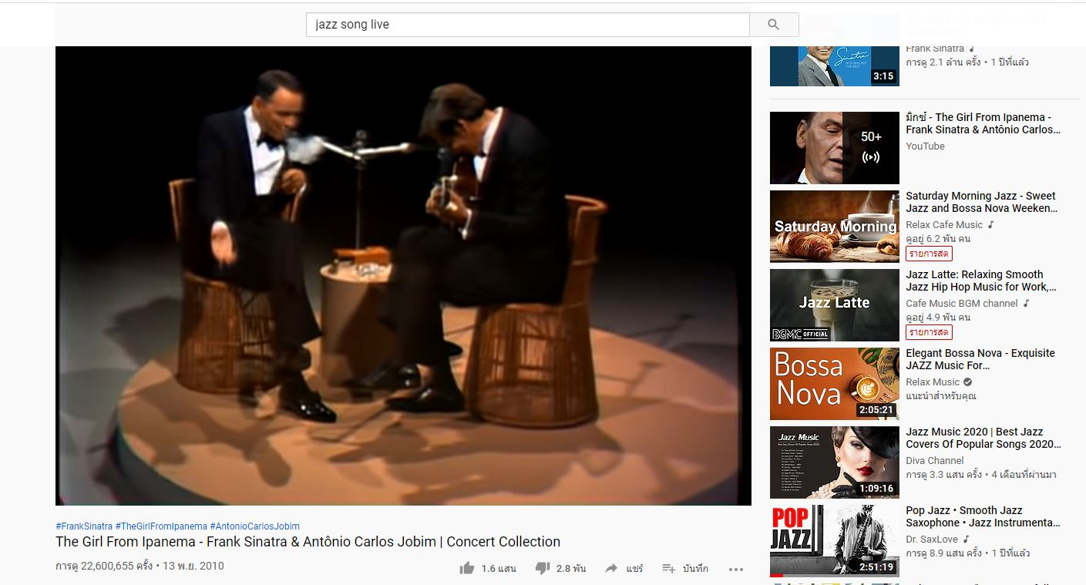
ตัวอย่างเพลงในการใช้สอบ

Slide 5
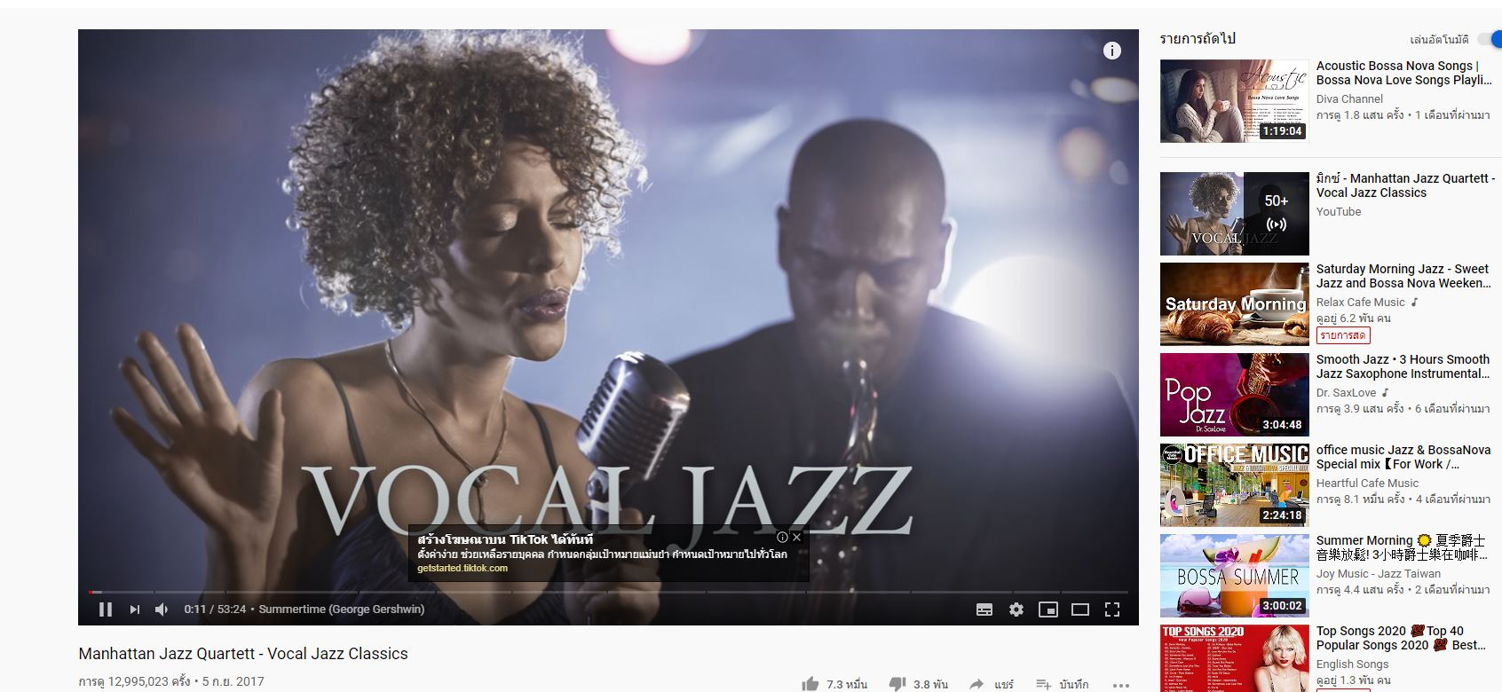
ตัวอย่างเพลงในการใช้สอบ

Slide 6
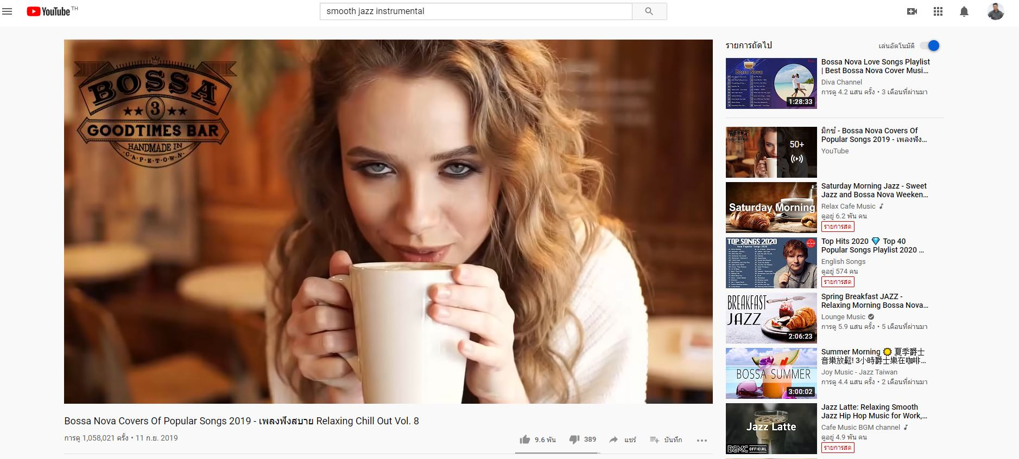
ตัวอย่างเพลงในการใช้สอบ

Slide 7


Slide 8
A
Q

